Slide 1
0208
김보경, 문강석

Slide 2
목차
Regression Regularization Method
Logistic Regression
Regression Tree

Slide 3

Contents of Regression Regularization Method
Reason why we regularize – bias vs variance
Ridge Regression
Lasso Regression
Elastic Regression

Slide 4
Regression Regularization Method - Reason why we regularize – bias vs variance
우리는 왜 알고리즘을 사용하는가?
TRAIN 데이터를 최대한 정확하게 맞추어 보자
왜 TEST 데이터에선 안 좋아지지?
실제값과 예측값의 차이를 줄이려고만 하다보니 과적합이 발생

Slide 5
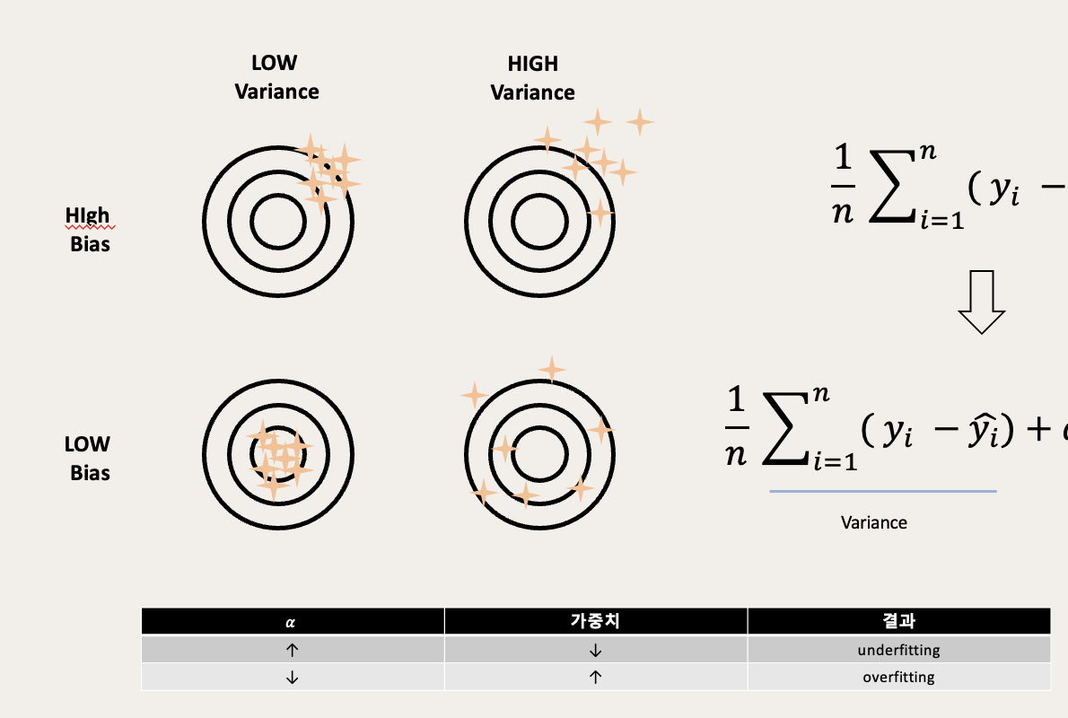
Regression Regularization Method - Reason why we regularize – bias vs variance

Slide 6
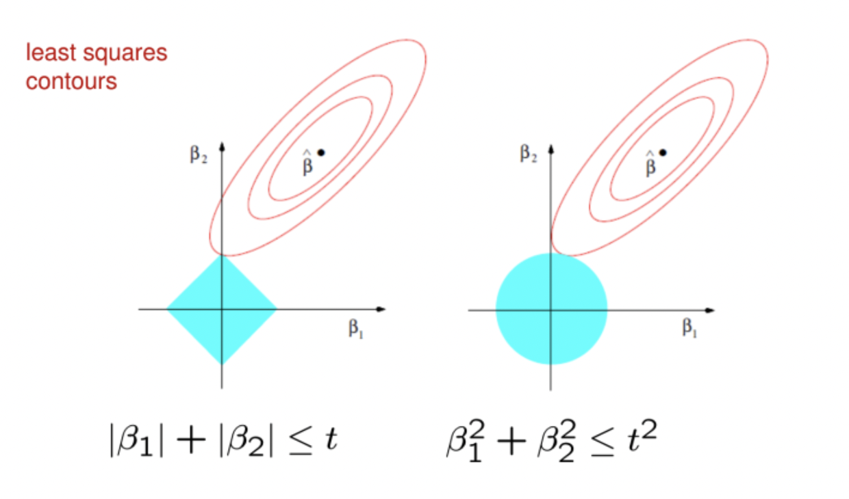

Regression Regularization Method - Ridge
$\frac{1}{n} \sum_{i=1}^{n}{( y_{i} −\hat{y_{i}})}+\frac{α}{2}\sum_{j=1}^{m}{{W_{j}^{2}}_{ }}$
0에 근접한 값까지 가능
입력 데이터의 스케일에 민감

Slide 7

Regression Regularization Method - Lasso
$\frac{1}{n} \sum_{i=1}^{n}{( y_{i} −\hat{y_{i}})}+α\sum_{j=1}^{m}{|{W_{j}^{ }|}_{ }}$
0으로 만들기도 함 => 변수를 선택할 수 있음

Slide 8


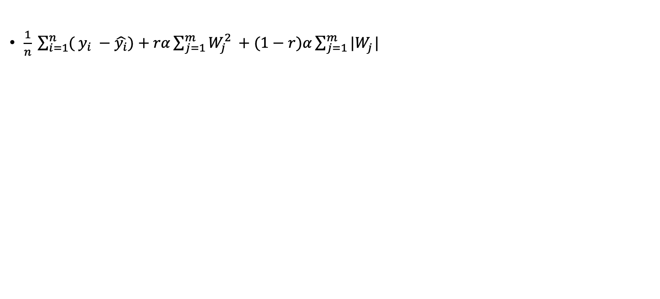
Regression Regularization Method - Elastic
$\frac{1}{n} \sum_{i=1}^{n}{( y_{i} −\hat{y_{i}})}+rα\sum_{j=1}^{m}{{W_{j}^{2}}_{ }}+(1−r)α\sum_{j=1}^{m}{|{W_{j}^{ }|}_{ }}$
alpha
l1_ratio
fit_intercept
규제 부분의 가중치를 얼만큼 설정할지
공식문서에서
0으로 둔후 라쏘만 이용하는 것은 추천X.
L1 penalty와 L2 penalty의 비율
0일시 L2만, 1일시 L1만
intercept의 유무로,
False시 데이터가 중앙으로 이동했다 간주.
normalize
tol
selection
cyclic과 random 두값이 있음
random으로 설정할시 :
변수를 순차적으로 반복하는 대신
매 반복에서 random coefficient가 업데이트
tol이 0.0001보다 높을 때 빠른 수렴을 도움
fit_intercept가 False면 무시됨
회귀적합 전 정규화시킬지 여부로
평균을 빼주고 L2-norm으로 나누어주게 됨
업데이트가 tol 보다 작을 경우
최적화 코드가 dual gap을 확인하고
tol보다 작아질 때까지 진행

Slide 9
Contents of LogisticRegression
Limitation of Linear Regression
Probit Regression
Logit Regression
Logistic Regression

Slide 10
LogisticRegression – Limitation of Linear Regression
1. 1을 넘어서는 값 존재
ex) 확률이 1.2인 경우 혹은 - 1.2인 경우는 어떻게 할 것인가?
2. 중간부분에서의 변화가 일정함
ex) 직관적으로 이해가 가능한가? 가령 성적분포를 본다면 점수가 일정하게 분포가 되어있는가? 90-100 점수대보다 평균 점수인 50-60 점수대가 훨씬 빈도수가 많지 않을까?
=> 즉, 구역마다 x의 영향력이 같을 리 없다. 비현실적이다.

Slide 11
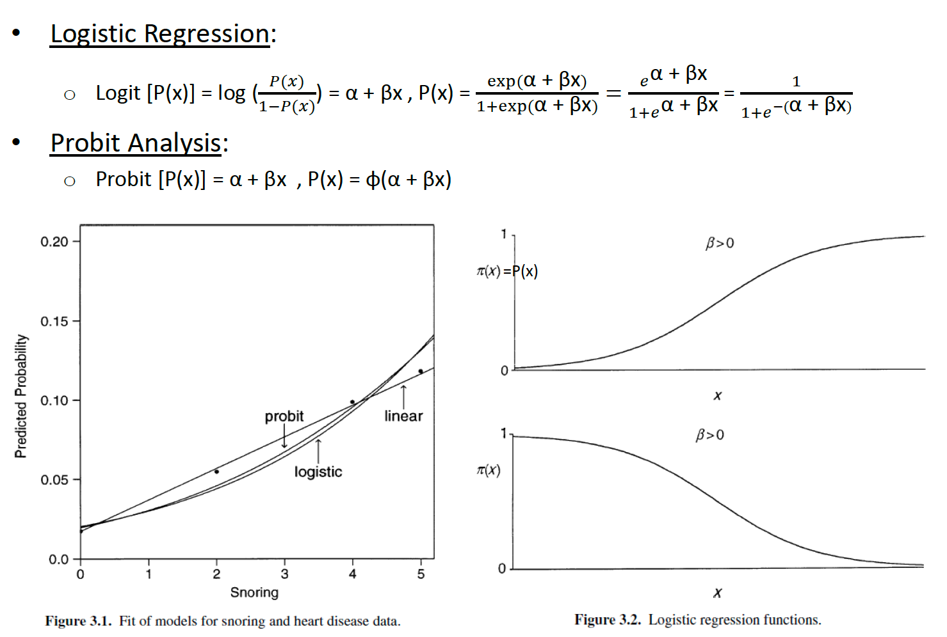
LogisticRegression – Limitation of Linear Regression

Slide 12
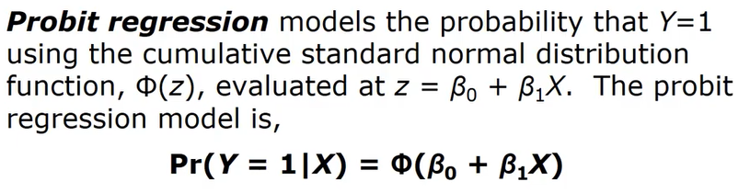
LogisticRegression – Probit Regression
장점
- 사용하기 쉽다. 우리는 이미 z-value를 알고 있기에 기존의 z 표를 보고 계산할 수 있다.
직관적인 해석이 가능하다. z-value가 XB이기 때문이다.
단점
- 그런데,, beta0과 beta1의 해석은 어떻게 구하지? 해석이 쉽지가 않다.
-> logit regression의 필요성 대두!

Slide 13
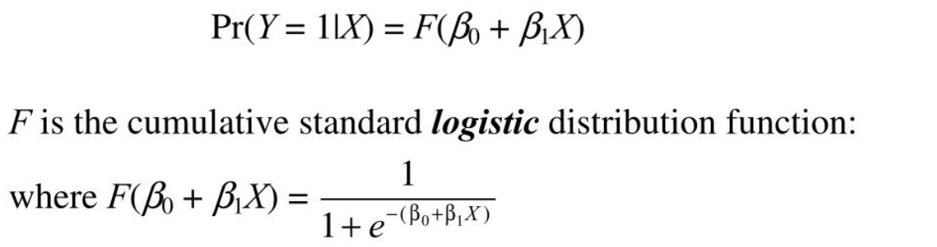
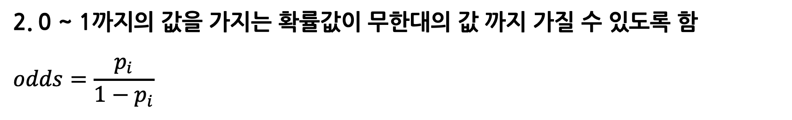
LogisticRegression - Logit Regression
1. 성공 또는 실패 와 같이 표현되니 베르누이 분포에서 시작
0 ~ 1까지의 값을 가지는 확률값이 무한대의 값 까지 가질 수 있도록 함
$$odds=\frac{p_{i}}{1−p_{i}}$$

Slide 14

LogisticRegression
1. 성공 또는 실패 와 같이 표현되니 베르누이 분포에서 시작
2. 0 ~ 1 까지의 값만 가지는 $p_{i}$에서 0~무한대가 나오는 함수로 변환
$$odds=\frac{p_{i}}{1−p_{i}}$$
3. $−∞ \sim ∞$ 가 나올 수 있게 변환
$\log\left(\frac{p_{i}}{1−p_{i}}\right)$
4. 위 함수의 역함수를 구하면 완성!
$\frac{1}{1+\exp^{−Z}{ }}$
=> 종속변수가 카테고리 1에 속할 “확률” 을 의미

Slide 15
Regression Tree
각 변수를 이용한 리프로 데이터를 나누고
최종적으로 분리된 노드 자체를 특정 카테고리로 예측
한달 술자리 > 4
100, 95, 90
92, 82, 72, 70
학생회?
84, 77, 64
대학친구 수 > 20
선후배 > 5
56, 44
41, 32, 23

Slide 16
Regression Tree
A라는 모델은 전체 데이터의 target variable의 평균을 예측
-> 실제값 – 예측값 = 잔차(residual)을 구함
B모델은 A모델 학습에 사용된 features를 가지고 앞선 residual 예측
-> 실제값 – (A모델 예측값 + learning rate*B모델 예측값 평균) = 새로운 residual을 구함
C모델은 A모델의 학습에 사용했던 features를 가지고 바로 위에서 언급한 새로운 residual 예측 -> 실제값 - (A모델 예측값 + learning_rate*B모델 예측값 평균 + learning_rate*C모델 예측값 평균) = 새로운 residual을 구함
=> 최종 예측값은 모든 모델의 예측값의 weighted sum

